Slide 1


Diablesse en Furie en Ariège
N°6

Slide 2


Humour d’un Breton

Slide 3

Mais
Cette diablesse veut
me manger

Slide 4
Il faut être prête pour
l’été même en
fauteuils roulants
parole de Lande

Slide 5

En Ariège

Slide 6

Essayer de paraître plus
jeune car là
un très gros travail au vue son état avancé

Slide 7


Slide 8

Le pire qu’il puisse
t’arriver c’est le
fauteuil roulant oui
cela je le connais !

Slide 9
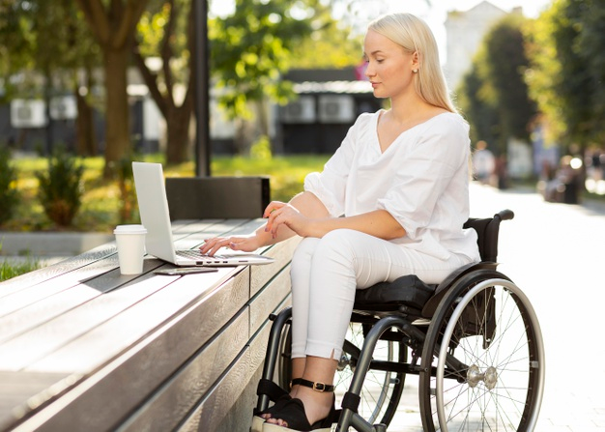
Oui là tu pourras t’en
plaindre sur les
réseaux sociaux ?
Et tu y penseras à
lande ! De ce qu’il te
disait

Slide 10

Coucou,
je viens de recevoir 3 commentaires désobligeants de Clo9 critiquant ceux que je fais en réponse à tes diaporamas sur l'Ariège !
Tu peux aller les voir sur mon profil de Ma Planète !
Bonne réception.

Slide 11
Suite à un commentaire
de fait sur un de mes
pps qui lui déplait les
menaces qu’elle lui fait ,
plus le droit à la liberté
d’expression , car elle n’en
est pas nommée nullement

Slide 12
merci ma chère xxxxxxx pour tes beaux si je peux dire ... COMMENTAIRES .... que tu laisses
sur moi .... AVANT de porter un jugement il faut Réfléchir , tu sais je vais faire un diapo avec tes beaux commentaires, COPIER /COLLER ;

Slide 13

Oh oui tu en rêves de
moi la nuit ?

Slide 14
A bientôt tu verras un diapo qui te concerne
! NORMAL!!!! Mon
diapo sera beau avec mon diapo sera beau avec tes commentaires !!!
tes commentaires !!! Donc menaces à un membre de Planète ( Elle en est devenue parano )

Slide 15

La vie c’est pas de faire
la maline sur internet
à vouloir démolir les autres
ou d’y mettre son nez entre
deux amis ? Et d’y mettre
le bordel comme
d’habitude

Slide 16
Mais d’aider les autres sans
ta méchanceté habituelle
ta jalousie de jouer à faire
les faux amis , et jouant
au maximum ton orgueil
du respect d’abord

Slide 17
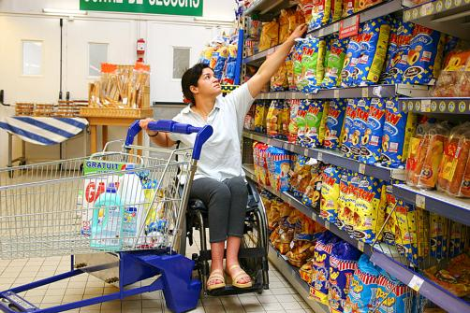
Ces situations que l’ont
voie en image je les
connais donc sois
modeste car tu ne sais
pasce que ta vie de
réserve

Slide 18
Respectes les ces handicapés
qui ne te disent rien , et
répares toi-même ton pc ,
toi qui te dis si compétente
oui mon œil puisque tu en
fais appel à d’autres ,
comme à moi perso ! Et
à mes amie)

Slide 19
Jusqu’à évoquer l’Evangile ? ( St Luc )
On voit la paille dans l'oeil de son voisin, mais pas la poutre dans le sien." Nous sommes toujours plus sensibles aux défauts d'autrui, si infimes soit-ils, qu'à nos propres défauts, si flagrants soient-ils. Proverbe biblique. Ce proverbe apparaît dans l'Évangile selon Saint Luc.

Slide 20


XXX

Slide 21
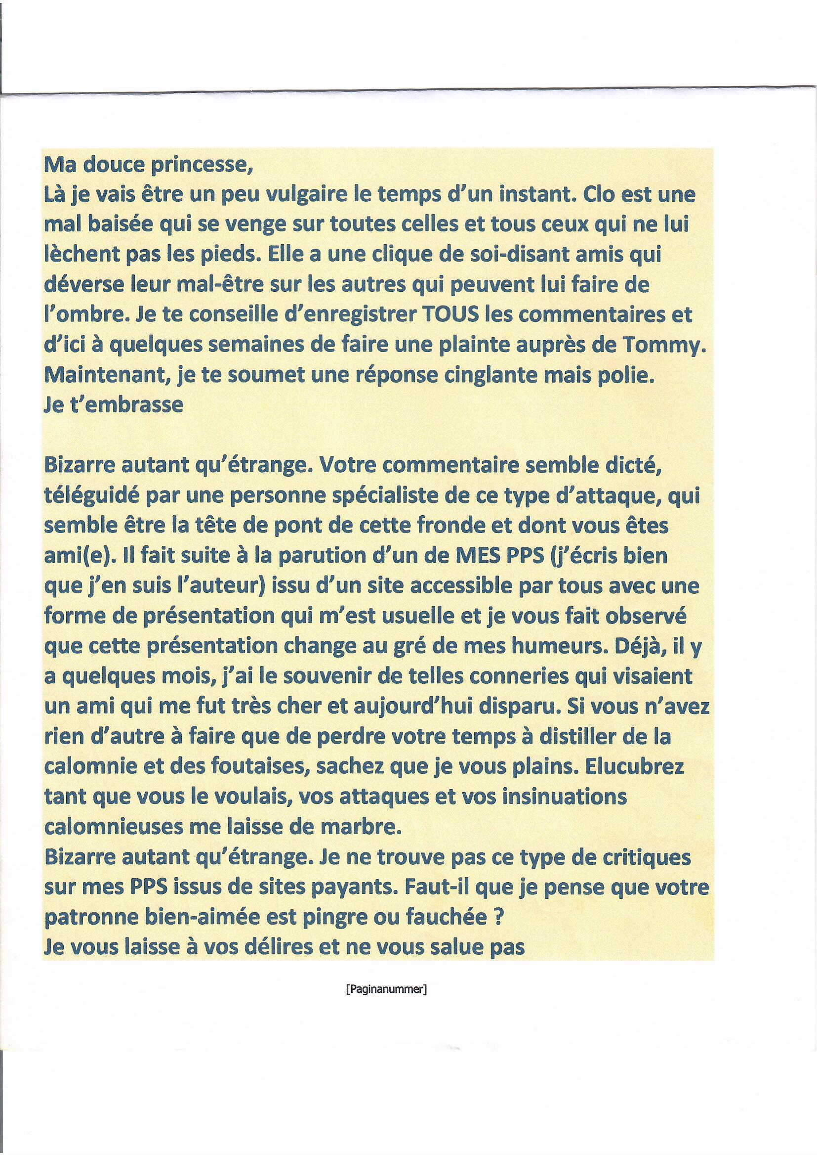
Un rappelle d’un chère amis disparus son
texte mis en ligne à une certaine époque

Slide 22
Il me semble que nous sommes sur un site de Paix et de détente NON ?
Mais aussi de partage et d’Echanges et surtout d’aides aux autres sans que quelqu’un n’intervienne dans ces échangent ? Qui ne l’intéresse nullement ! Ce besoin d’y mettre son nez de fouineuse partout et de tout régenter !

Slide 23

Mais je sais que tu m’adores
et que je te manque ma chérie

Slide 24

Diablesse en Furie en Ariège

